Slide 1
嵌入式電腦視覺系統
第四週
影像幾何與座標系統
Image Geometry & Coordinate Systems
01
02
03
04
05
座標系統
2D 幾何變換
影像差補
針孔相機模型
相機校準概念
Szeliski, Computer Vision 2nd Ed. (2022) · OpenCV 4.x

Slide 2
上週回顧：像素值 vs. 像素位置
從第三週到第四週的轉折點
第三週 像素值處理
第四週 像素位置處理
操作對象：像素的「值」
亮度增強 / 對比調整
色彩空間轉換
濾波與卷積（平滑、銳化）
關鍵問題：「這個像素應該是什麼值？」
操作對象：像素的「位置」
座標系統與齊次表示
2D 幾何變換（旋轉、縮放…）
差補（轉換後的像素重建）
關鍵問題：「這個像素應該在哪裡？」
▶
嵌入式電腦視覺 · 第四週：影像幾何
2

Slide 3
問題一：換個位置，影像會怎樣？
像素值不變，只移動位置——背後有什麼數學？
旋轉 Rotation
縮放 Scaling
繞某個中心點轉動影像
每個像素座標都跟著旋轉
影像放大或縮小
座標乘以縮放比例
平移 Translation
透視 Perspective
影像整體位移
每個座標加上偏移量
像拍斜的文件一樣
直線保留，平行線可能相交
這些操作背後有「共同的數學語言」嗎？→ 是的：矩陣乘法＋齊次座標
嵌入式電腦視覺 · 第四週：影像幾何
3

Slide 4
問題二：3D 空間如何壓縮成 2D 影像？
相機做了什麼幾何操作？
3D 世界
2D 影像
📷
X, Y, Z
三維座標
投影
(Projection)
x, y
二維像素座標
⚠ 深度資訊 Z 消失了！ 這就是「逆問題」困難的原因——本週我們先學「正向：3D→2D 怎麼算」
嵌入式電腦視覺 · 第四週：影像幾何
4

Slide 5
本週學習地圖
五個章節的學習路徑
01
02
03
04
05
座標系統基礎
2D 幾何變換
影像差補
針孔相機模型
相機校準概念
齊次座標・像素位置・慣例
平移・旋轉・仿射・Homography
NN・Bilinear・Bicubic・選擇策略
投影幾何・內外參數・畸變
棋盤格・重投影誤差・OpenCV 流程
→
→
→
→
嵌入式電腦視覺 · 第四週：影像幾何
5

Slide 6
01
第 01 章
影像的座標系統
像素從哪裡開始算？齊次座標為何重要？建立所有幾何操作的共同語言。
嵌入式電腦視覺 · 第四週：影像幾何
6

Slide 7
問題：像素的 (0,0) 在哪裡？
不同工具對座標原點的定義不一樣！
數學 / matplotlib
OpenCV / 大多數影像庫
NumPy 陣列索引
(0,0)
(0,0)
(0,0)
原點：左下角
X：→ 向右
Y：↑ 向上
原點：左上角
X：→ 向右（col）
Y：↓ 向下（row）
原點：左上角
X：[row, col] 先列後行
Y：⚠ 和 (x,y) 順序相反！
⚠ OpenCV 使用 (col=x, row=y)，NumPy 用 [row, col]——兩者混用是最常見的 bug 來源！
嵌入式電腦視覺 · 第四週：影像幾何
7

Slide 8
影像的兩種表示法
離散陣列 vs. 連續函數——兩種都需要
離散陣列 F[x, y]
連續函數 f(x, y)
128
135
120
110
125
200
210
115
f(x, y) = 連續亮度值
130
195
205
118
115
125
120
112
• x, y 為整數（列、行索引） • 值為 0–255 的整數（8-bit） • 適合：儲存、讀寫、像素操作
• x, y 為浮點數（任意位置） • 差補（Interpolation）就在這裡運作 • 適合：數學推導、物理描述、幾何變換後的像素重建
嵌入式電腦視覺 · 第四週：影像幾何
8

Slide 9
OpenCV 的座標慣例
row/col 與 x/y 的混用是最常見的 bug 來源
# Python / OpenCV 慣例
慣例對照表
import cv2 import numpy as np
場合 | 索引方式
img[r, c] | 先 row，後 col
cv2 函式 (x,y) | 先 x=col，後 y=row
numpy shape | (height, width)
cv2.resize() | (width, height) ⚠
img = cv2.imread('photo.jpg')
# img.shape → (height, width, channels)
h, w, c = img.shape # row, col 順序
# 存取像素：img[row, col]
pixel = img[100, 200] # row=100, col=200
# OpenCV 函式：(x, y) 是 (col, row)!
⚠ cv2.resize 傳入 (width, height)
而非 (height, width)！
cv2.circle(img, (200, 100), 5, (0,0,255), -1)
嵌入式電腦視覺 · 第四週：影像幾何
# ↑x=col ↑y=row
10

Slide 10

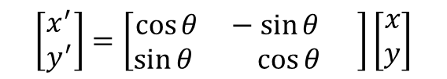
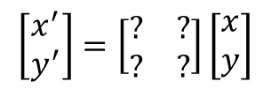
問題：普通座標描述不了什麼？
平移用矩陣乘法表示不了——這是個麻煩
✓ 旋轉、縮放可以用 2×2 矩陣
✗ 平移無法用 2×2 矩陣表示！
旋轉：
x' = cos θ · x − sin θ · y y' = sin θ · x + cos θ · y
矩陣形式：
✓ 可以，2×2 矩陣搞定！
平移：
我們希望的矩陣形式：
❌ 找不到這樣的 2×2 矩陣！
平移是「加法」，矩陣乘法做不到。
$$\left[\begin{matrix}\begin{aligned}x^{′} \\ y^{′}\end{aligned}\end{matrix}\right]=\left[\begin{matrix}\begin{aligned}x \\ y\end{aligned}\end{matrix}\right]+\left[\begin{matrix}\begin{aligned}t_{x} \\ t_{y}\end{aligned}\end{matrix}\right]$$
$$\left[\begin{matrix}\begin{aligned}x^{′} \\ y^{′}\end{aligned}\end{matrix}\right]=\left[\begin{matrix}? & ? \\ ? & ?\end{matrix}\right]\left[\begin{matrix}\begin{aligned}x \\ y\end{aligned}\end{matrix}\right]$$
$$\left[\begin{matrix}\begin{aligned}x^{′} \\ y^{′}\end{aligned}\end{matrix}\right]=\left[\begin{matrix}\cos{θ} −sin{θ} & \\ \sin{θ}\cos{θ} & \end{matrix}\right]\left[\begin{matrix}\begin{aligned}x \\ y\end{aligned}\end{matrix}\right]$$
→ 解法：把向量擴充一維，就能把「加法」變「乘法」——這就是齊次座標
📖 Szeliski §2.1.1, p.38；林立代數 Primer（Homogeneous system 節）
嵌入式電腦視覺 · 第四週：影像幾何
11

Slide 11
齊次座標（Homogeneous Coordinates）
多加一個維度，解決所有仿射變換的統一問題
2D 點 (x, y) → 擴充為 (x, y, 1) （齊次表示）
01
加入 w = 1
02
純量倍數等效
03
回到普通座標
普通的 2D 點 (x, y) 在齊次座標中
寫成 (x, y, 1)，或一般化為 (wx, wy, w)
(2, 4, 2) 和 (1, 2, 1) 代表同一個點
因為除以最後一維都得到 (1, 2)
齊次點 (x, y, w) → 普通點 (x/w, y/w)
除以最後一維即可
特殊情況： w = 0 → 代表「無窮遠點」，用於表示方向向量（投影幾何的基礎）
嵌入式電腦視覺 · 第四週：影像幾何
12

Slide 12
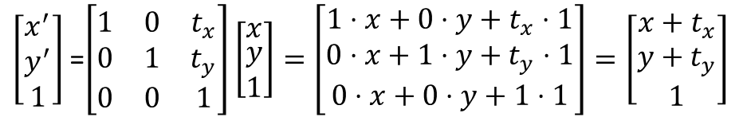

齊次座標讓平移變成矩陣乘法
加入第三維後，所有 2D 仿射變換都統一了
平移變換的矩陣形式（齊次座標）
平移矩陣
（Translation Matrix）
平移後的
齊次座標
原始的
齊次座標
$\left[\begin{aligned}\begin{aligned}x^{′} \\ y^{′}\end{aligned} \\ 1\end{aligned}\right]$=$\left[\begin{matrix}1 & 0 & t_{x} \\ 0 & 1 & t_{y} \\ 0 & 0 & 1\end{matrix}\right]\left[\begin{matrix}x \\ \begin{aligned}y \\ 1\end{aligned}\end{matrix}\right]=\left[\begin{matrix}1⋅x+0⋅y+t_{x}⋅1 \\ \begin{aligned}0⋅x+1⋅y+t_{y}⋅1 \\ 0⋅x+0⋅y+1⋅1\end{aligned}\end{matrix}\right]=\left[\begin{matrix}x+t_{x} \\ \begin{aligned}y+t_{y} \\ 1\end{aligned}\end{matrix}\right]$
驗算 tx=3, ty=5，原點 (0,0,1)：
關鍵點
$\left[\begin{matrix}1 & 0 & 3 \\ 0 & 1 & 5 \\ 0 & 0 & 1\end{matrix}\right]\left[\begin{matrix}0 \\ \begin{aligned}0 \\ 1\end{aligned}\end{matrix}\right]$= $\left[\begin{matrix}3 \\ \begin{aligned}5 \\ 1\end{aligned}\end{matrix}\right]$
旋轉 R · 縮放 S · 平移 T
現在都可以用 3×3 矩陣表示
→ 組合變換只需要矩陣乘法！
嵌入式電腦視覺 · 第四週：影像幾何
13

Slide 13
齊次座標的進階意義：為何要「除以 w」？
投影變換需要這個步驟——這是透視縮小的數學來源
為什麼需要除以 w？
投影計算示例
仿射變換（Affine）： 最後一列永遠是 [0, 0, 1] 結果的 w 永遠等於 1，不需要除
投影變換（Projective）： 最後一列可以是任意值 結果的 w ≠ 1，必須除以 w！ 這個「除以 w」
正是透視縮小的數學本質：
遠的物體除以較大的 Z，
看起來較小。
3D 點 (X=2, Y=3, Z=5, 1)
投影到焦距 f=4 的相機：
⎡4 0 0 0⎤ ⎡2⎤ ⎡ 8⎤
⎢0 4 0 0⎥ × ⎢3⎥ = ⎢12⎥
⎣0 0 1 0⎦ ⎢5⎥ ⎣ 5⎦
⎣0 0 1 0⎦ ⎣1⎦ ⎣ 5⎦
結果：(8, 12, 5)
除以 w=5 → (8/5, 12/5) = (1.6, 2.4)
嵌入式電腦視覺 · 第四週：影像幾何
14

Slide 14
問題：有幾種「移動影像」的方式？
它們之間有層級關係，越後面保留的幾何性質越少
等距變換 Euclidean
3 DOF
保留：距離 ‧ 角度 ‧ 面積
相似變換 Similarity
4 DOF
保留：角度 ‧ 形狀比例
仿射變換 Affine
6 DOF
保留：平行線 ‧ 面積比
投影變換 Projective
8 DOF
保留：直線性（直線仍為直線）
越往下，能做的變形越多，但保留的性質越少
📖 Szeliski §3.6.1
嵌入式電腦視覺 · 第四週：影像幾何
15

Slide 15
幾何變換層次：詳細比較表
四種變換的矩陣形式、自由度、最少需要幾對點
變換類型 | 矩陣形式 | DOF | 保留性質 | 最少點對
等距 Euclidean （平移＋旋轉） | ⎡R t⎤ ⎣0 1⎦ | 3 | 距離、角度、面積 | 2 對
相似 Similarity （+縮放） | ⎡sR t⎤ ⎣0 1⎦ | 4 | 角度、形狀比例 | 2 對
仿射 Affine （+剪切） | ⎡A t⎤ ⎣0 1⎦ | 6 | 平行線、面積比 | 3 對
投影 Projective （Homography） | 任意 3×3 （齊次） | 8 | 直線性 | 4 對
嵌入式電腦視覺 · 第四週：影像幾何
16

Slide 16
第一章小結：座標系統與齊次表示
這是後面所有章節的共同語言
📍 座標慣例
📐 兩種表示法
OpenCV：x=col, y=row；NumPy：[row, col]；
離散陣列 F[x,y] 用於儲存；連續函數 f(x,y) 用於差補計算
🔑 齊次座標
📊 變換層次
2D 點 (x,y) → (x,y,1)；使平移、旋轉、縮放統一為矩陣乘法
Euclidean → Similarity → Affine → Projective；DOF 從 3 到 8
下一章：用這些工具來做 2D 幾何變換
嵌入式電腦視覺 · 第四週：影像幾何
17

Slide 17
02
第 02 章
2D 影像幾何變換
從基礎的平移、旋轉、縮放，到仿射與投影變換（Homography）——全部用矩陣統一表示。
嵌入式電腦視覺 · 第四週：影像幾何
18

Slide 18
平移（Translation）
最直觀的幾何操作：整個影像搬個位置
x' = x + tx y' = y + ty → 矩陣形式：
⎡1 0 tx⎤
⎢0 1 ty⎥
⎣0 0 1⎦
視覺效果
注意事項
· tx, ty 可以是負數（往反方向移動）
· 矩陣的右上角 [0,2] 和 [1,2] 就是 tx, ty
OpenCV 實作：
M = np.float32([[1,0,tx],[0,1,ty]])
dst = cv2.warpAffine(img, M, (w,h))
原始
→ tx=2
→ ty=0.5
平移後
嵌入式電腦視覺 · 第四週：影像幾何
19

Slide 19
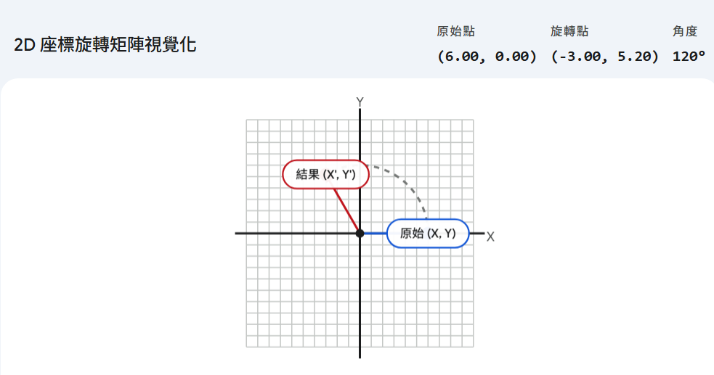
旋轉（Rotation）
繞原點旋轉 θ 角——再加上平移就能繞任意點旋轉
x' = cos θ · x − sin θ · y
y' = sin θ · x + cos θ · y
⎡cosθ −sinθ tx⎤
⎢sinθ cosθ ty⎥
⎣ 0 0 1 ⎦
⎡cosθ −sinθ 0⎤
⎢sinθ cosθ 0⎥
⎣ 0 0 1⎦
繞原點旋轉
繞任意點 (cx, cy) 旋轉
步驟： 1. 平移：把旋轉中心移到原點 T(-cx, -cy) 2. 旋轉：繞原點轉 θ R(θ) 3. 平移：移回去 T(+cx, +cy) 組合矩陣 = T(cx,cy) · R(θ) · T(-cx,-cy) OpenCV: cv2.getRotationMatrix2D(
center=(cx,cy), angle=θ, scale=1)
嵌入式電腦視覺 · 第四週：影像幾何
20

Slide 20
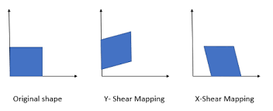

縮放（Scaling）與剪切（Shear）
另外兩種基礎 2D 變換
縮放 Scaling
剪切 Shear
⎡Sx 0 0⎤
⎢ 0 Sy 0⎥
⎣ 0 0 1⎦
水平剪切（Shx）：
$$M_{shear}=\left[\begin{matrix}1 & sh_{x} & 0 \\ sh_{y} & 1 & 0 \\ 0 & 0 & 1\end{matrix}\right]$$
原始
1×1
Sx=2, Sy=0.5 →
放寬壓扁
等比縮放：Sx = Sy（形狀不變）
非等比縮放：Sx ≠ Sy（形狀改變）
Sx 或 Sy < 0：鏡像翻轉！
應用場合： · 模擬斜體文字效果 · 影像矯正中的小角度修正
嵌入式電腦視覺 · 第四週：影像幾何
21

Slide 21
矩陣組合的順序：T·R ≠ R·T
矩陣乘法不可交換——順序很重要！
⚠ 矩陣乘法不可交換！ T·R·S 與 S·R·T 的結果完全不同。
嵌入式電腦視覺 · 第四週：影像幾何
22

Slide 22
仿射變換（Affine Transformation）
保留平行線的線性變換——6 個自由度
仿射矩陣（3×3 齊次）：
⎡a b tx⎤
⎢c d ty⎥ — 6 個自由度 (a,b,c,d,tx,ty)
⎣0 0 1⎦
保留的性質
不保留的性質
應用場合
直線仍為直線
平行線仍然平行
面積比例不變
距離（會縮放）
角度（會改變）
形狀（會變形）
文件掃描輕微傾斜矯正
影像配準（小視角差）
3 對點對應即可求解
M = cv2.getAffineTransform(src_pts, dst_pts) # 3 對點求仿射矩陣
dst = cv2.warpAffine(img, M, (w, h))
嵌入式電腦視覺 · 第四週：影像幾何
23

Slide 23
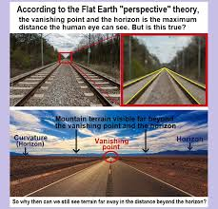
消失點（Vanishing Point）：透視的幾何現象
平行線在投影後相交——這就是仿射的極限
透視效果示意
3D 世界中的平行線
例：鐵路兩條軌道是平行的
2D 影像中
兩條軌道在影像中「相交」 → 相交的點稱為消失點
數學上的意義
消失點在齊次座標中 代表「無窮遠點 (x,y,0)」
→ 仿射變換無法產生消失點
→ 需要投影變換（Homography）！
嵌入式電腦視覺 · 第四週：影像幾何
25

Slide 24
投影變換（Projective Transformation / Homography）
保留直線性，但不保留平行——8 個自由度
⎡h11 h12 h13⎤
⎢h21 h22 h23⎥ 8 個自由度（齊次，scale 不重要）
⎣h31 h32 1 ⎦
直線性保留
平行線不保留
3D 場景中的直線，投影後仍是直線。
仿射：✓ Homography：✓
平行線投影後可能相交於消失點。
仿射：✓ Homography：✗
4 對點求解
平面到平面的映射
每對點給 2 個方程；8 DOF 需要 4 對點。
超定時用 SVD 求最小二乘解。
Homography 描述同一平面在不同視角下的對應關係。
嵌入式電腦視覺 · 第四週：影像幾何
26

Slide 25
Homography 的計算：需要幾個點？
4 對對應點 → DLT 演算法 → 3×3 矩陣 H
數學推導
OpenCV 實作
每一對對應點 (x,y) ↔ (x',y')：
x'(h31·x + h32·y + h33) = h11·x + h12·y + h13 y'(h31·x + h32·y + h33) = h21·x + h22·y + h23
→ 2 個線性方程式 → 4 對點 = 8 個方程 → 正好可解 8 個未知數
超定情況（>4 對）：
用 SVD 求最小化 ‖Ah‖ 的解
（h = H 矩陣的向量化）
import cv2, numpy as np
# 4 對對應點
src = np.float32([
[x1,y1],[x2,y2],[x3,y3],[x4,y4]])
dst = np.float32([
[x1',y1'],[x2',y2'],
[x3',y3'],[x4',y4']])
# 計算 H（3×3）
H, mask = cv2.findHomography(
src, dst,
cv2.RANSAC, # 容許噪聲點
ransacReprojThreshold=3.0)
RANSAC 說明：即使有少數錯誤對應點，RANSAC 也能找到最佳 H
嵌入式電腦視覺 · 第四週：影像幾何
27

Slide 26
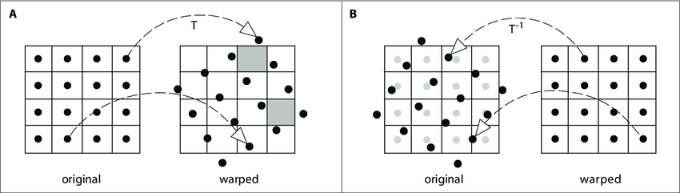
Forward Warping vs. Backward Warping
為何要「反向查詢」？正向 warp 會留下空洞！
❌ Forward Warping（有問題）
✓ Backward Warping（正確做法）
目標（有空洞！）
目標（整數格點）
方法： 對目標影像每個整數格點，
用 H 的逆矩陣查詢來源位置，
再用差補（Bilinear 等）取值
→ 不會有空洞！
問題： 來源的整數座標 → 投影後是浮點數
目標格點可能沒有像素落入
→ 空洞（Holes）
嵌入式電腦視覺 · 第四週：影像幾何
28

Slide 27
OpenCV 實作：warpAffine 與 warpPerspective
兩個最常用的幾何變換函式
# warpAffine — 仿射變換
# warpPerspective — 投影變換
M = cv2.getAffineTransform(
src_pts, dst_pts)
# 或手動建立：
M = np.float32([
[cosθ, -sinθ, tx],
[sinθ, cosθ, ty]])
dst = cv2.warpAffine(
img,
M, # 2×3 矩陣
(dw, dh), # 輸出尺寸
flags=cv2.INTER_LINEAR,
borderMode=cv2.BORDER_CONSTANT,
borderValue=0)
H = cv2.findHomography(
src_pts, dst_pts,
cv2.RANSAC)
dst = cv2.warpPerspective(
img,
H, # 3×3 矩陣
(dw, dh), # 輸出尺寸
flags=cv2.INTER_LINEAR,
# 差補選項：
# INTER_NEAREST 最快
# INTER_LINEAR 雙線性 ✓
# INTER_CUBIC 雙三次
borderMode=cv2.BORDER_CONSTANT)
warpAffine： 輸入 2×3 矩陣 | warpPerspective： 輸入 3×3 矩陣，都支援相同差補旗標
嵌入式電腦視覺 · 第四週：影像幾何
29

Slide 28
實例：文件掃描（正視圖矯正）
Homography 最典型的應用——手機掃描 App 的原理
📷
🎯
🔢
✅
→
→
→
01
拍照
02
找角點
03
計算 H
04
warp
任意角度拍攝文件
偵測文件的四個頂角
findHomography()
warpPerspective()
# 完整文件掃描流程
src_pts = np.float32([[tl], [tr], [br], [bl]]) # 四個角點（使用者點選或自動偵測）
dst_pts = np.float32([[0,0],[w,0],[w,h],[0,h]]) # 目標：A4 比例矩形
H, _ = cv2.findHomography(src_pts, dst_pts, cv2.RANSAC)
result = cv2.warpPerspective(img, H, (w, h), flags=cv2.INTER_CUBIC)
嵌入式電腦視覺 · 第四週：影像幾何
30

Slide 29
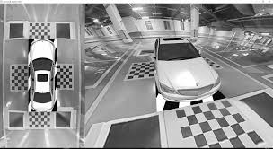
實例：鳥瞰圖（Inverse Perspective Mapping）
車載 ADAS 系統的俯視圖——Homography 計算一次，反覆使用
嵌入式實作要點： ① H 只在相機安裝位置改變時才需要重新計算（通常固定在車頂） ② 用 cv2.remap 預計算 map_x, map_y，即時 warp 只需查表，速度快 3–5 倍 ③ 嵌入式端可用整數查找表進一步加速
嵌入式電腦視覺 · 第四週：影像幾何
31

Slide 30
四種 2D 變換：完整對照表
什麼情況用什麼變換——一頁總結
類型 | 保留性質 | DOF | 最少點對 | 典型應用 | OpenCV 函式
等距 Euclidean | 距離・角度・面積 | 3 | 2 對 | 影像配準（無縮放） | warpAffine
相似 Similarity | 角度・形狀比例 | 4 | 2 對 | 縮放後的配準 | warpAffine
仿射 Affine | 平行線・面積比 | 6 | 3 對 | 輕微透視矯正・掃描 | warpAffine
投影 Projective （Homography） | 直線性 | 8 | 4 對 | 文件掃描・全景拼接 鳥瞰圖・AR 標記 | warpPerspective
嵌入式電腦視覺 · 第四週：影像幾何
32

Slide 31
變換的逆運算：如何「還原」？
每種變換都有對應的逆——用於反向查詢（Backward Warping）
仿射逆
M_inv = cv2.invertAffineTransform(M)
# M_inv 是 2×3 矩陣
仿射矩陣（2×3）有專用函式，比直接求逆矩陣數值穩定
Homography 逆
H_inv = np.linalg.inv(H)
# 或：cv2.invert(H)
3×3 齊次矩陣直接求逆；若 H 是從 4 對點精確計算，逆矩陣也精確
旋轉矩陣逆
R_inv = R.T
# 旋轉矩陣的逆等於轉置！
正交矩陣的性質：R⁻¹ = Rᵀ；計算量最小，永遠穩定
逆矩陣的最重要用途：Backward Warping——對目標每個點，用逆矩陣找回來源位置，再差補取值
嵌入式電腦視覺 · 第四週：影像幾何
33

Slide 32
嵌入式視角：幾何 Warp 的效能優化
H 固定時預計算查找表，即時端只查表不計算
❌ 每幀都計算（慢）
✓ 預計算查找表（快）
# 每幀都呼叫 warpPerspective
while True:
frame = cap.read()
# 每次都做矩陣乘法
result = cv2.warpPerspective(
frame, H, (W, H_size),
flags=cv2.INTER_LINEAR)
# ~5ms / frame @ 1080p
# 初始化時計算一次 (map_x, map_y)
map_x, map_y = cv2.initUndistortRectifyMap(
K, dist, R, P, (W,H), cv2.CV_32FC1)
# 或直接從 H 建立 remap 表
# 每幀只做查表
while True:
frame = cap.read()
result = cv2.remap(frame,
map_x, map_y,
cv2.INTER_LINEAR) # ~1ms!
問題：
每幀都對所有像素做矩陣乘法
H 固定時這是浪費！
優點：
每幀只做記憶體查表
速度提升約 3–5 倍（實測）
嵌入式電腦視覺 · 第四週：影像幾何
34

Slide 33
第二章小結：2D 幾何變換
從基礎平移到 Homography——全部用 3×3 矩陣統一
📐 齊次座標統一
🔢 四種變換層次
🔄 變換的組合
所有仿射 + 投影變換都可以用 3×3 矩陣乘法表示
Euclidean(3) → Similarity(4) → Affine(6) → Projective(8 DOF)
p' = T·R·S·p，從右到左讀取；順序影響結果
🗺️ Homography
⚡ 嵌入式優化
↩️ 逆矩陣
4 對點求解，findHomography + RANSAC；warpPerspective 實作
預計算 remap 查找表；固定 H 時速度提升 3-5 倍
Backward Warping 需要 H⁻¹；旋轉矩陣逆 = 轉置
下一章：幾何變換後，如何在非整數座標取得像素值？→ 差補（Interpolation）
嵌入式電腦視覺 · 第四週：影像幾何
35

Slide 34
03
第 03 章
影像差補
Warp 之後，像素落在非整數位置——Nearest Neighbor、Bilinear、Bicubic 三種方法的原理與取捨。
嵌入式電腦視覺 · 第四週：影像幾何
36

Slide 35
問題：做完 Warp，像素去哪了？
幾何變換後，新座標通常是浮點數——找不到對應的整數像素
旋轉 30° 後，原本在 (2,3) 的像素 → 新位置在 (1.598, 3.232)——整數格不存在這個位置！
用 H⁻¹ 查詢來源位置
→ 得到浮點座標 (1.598, 3.232)
目標格點（整數）
來源格點（整數）
0,0
1,0
2,0
3,0
4,0
?
0,1
1,1
2,1
3,1
4,1
0,2
1,2
(1.598, 3.232)
← 在這裡！但沒有像素
2,2
3,2
4,2
0,3
1,3
2,3
3,3
4,3
差補 = 用周圍整數像素估算這個浮點位置的值
嵌入式電腦視覺 · 第四週：影像幾何
37

Slide 36
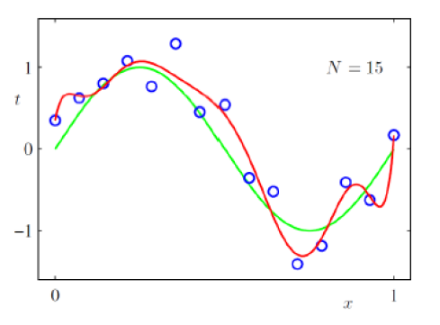
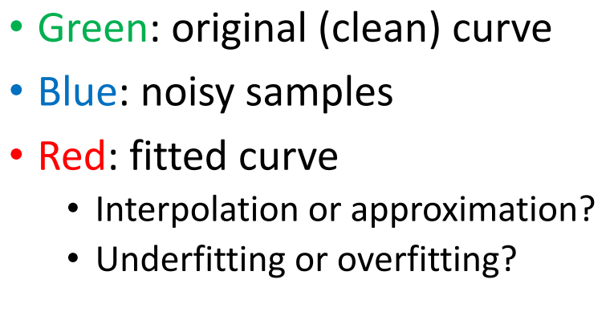
差補的本質：在格點之間估算函數值
把離散像素陣列「想像」成連續函數，然後在任意位置取值
差補（Interpolation） = 已知格點上的值 F[i,j]，估算 非格點位置 f(x,y) 的值
三種方法的差異在於：「用哪些格點」 + 「如何加權」
嵌入式電腦視覺 · 第四週：影像幾何
38

Slide 37
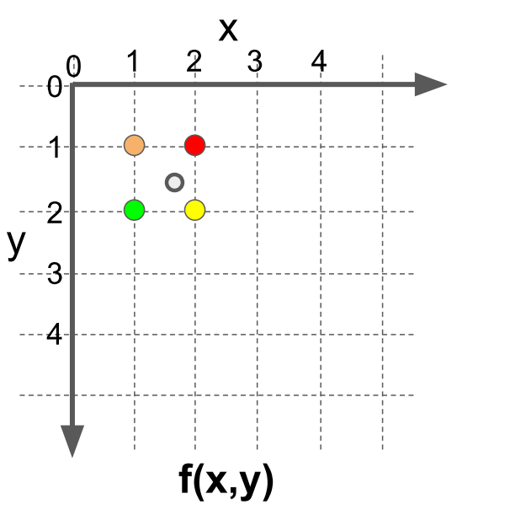
方法一：最近鄰差補（Nearest Neighbor）
取最近的整數像素值——最快，但品質最低
f(x, y) ≈ F[round(x), round(y)] → 直接取距離最近的整數格點的值
✓ 優點 • 計算量最小（只一次取整） • 適合即時嵌入式預覽 • 保留像素原始值（不引入新值） ✗ 缺點 • 旋轉後出現明顯鋸齒（Aliasing） • 放大時產生「像素化」感 • 不適合需要精確幾何的應用 🔧 適用場合 縮略圖生成、即時預覽、標籤圖（Label Map）縮放
cv2.INTER_NEAREST # in warpPerspective / warpAffine / resize
嵌入式電腦視覺 · 第四週：影像幾何
39

Slide 38
最近鄰的缺陷：鋸齒效應（Aliasing）
旋轉或縮放時，輪廓出現明顯的階梯狀邊緣
嵌入式電腦視覺 · 第四週：影像幾何
40

Slide 39
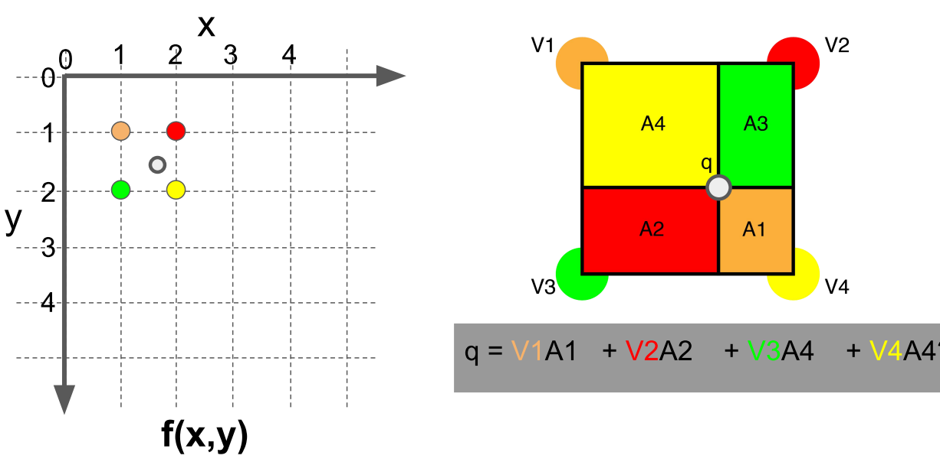
方法二：雙線性差補（Bilinear Interpolation）
先在 X 方向插值兩次，再在 Y 方向插值一次
雙線性差補步驟
公式推導
設 dx = x - i, dy = y - j （i,j 是左上角格點）
Step 1：X 方向兩次線性插值 R1 = (1-dx)·Q11 + dx·Q21 R2 = (1-dx)·Q12 + dx·Q22 Step 2：Y 方向一次線性插值 f(x,y) = (1-dy)·R1 + dy·R2 展開後 = 4 個角像素的加權平均 權重 = 對角面積（面積加權）
cv2.INTER_LINEAR # 雙線性（OpenCV 預設，大多數情況最佳選擇）
嵌入式電腦視覺 · 第四週：影像幾何
41

Slide 40
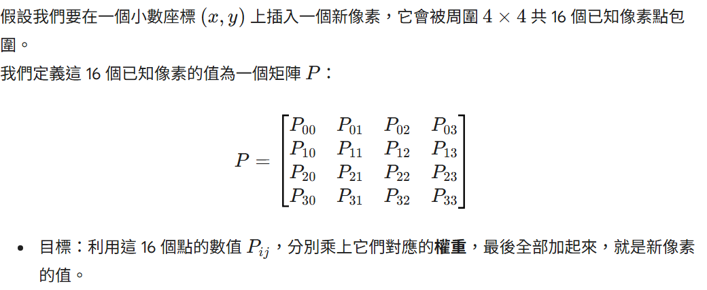
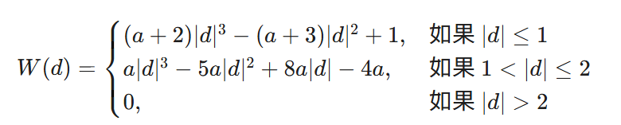
方法三：雙三次差補（Bicubic Interpolation）
使用 16 個鄰近像素，擬合三次多項式——更平滑、邊緣更銳利
原理：
優點：
代價：
每個方向擬合三次（cubic）多項式
，在 4×4 鄰域內求解
更平滑、邊緣更銳利、減少 ringing
適合放大高品質輸出
16 次像素存取 vs Bilinear 的 4 次
計算量約 4 倍
cv2.INTER_CUBIC # 雙三次（高品質輸出首選，計算量約 Bilinear 的 4 倍）
嵌入式電腦視覺 · 第四週：影像幾何
43

Slide 41
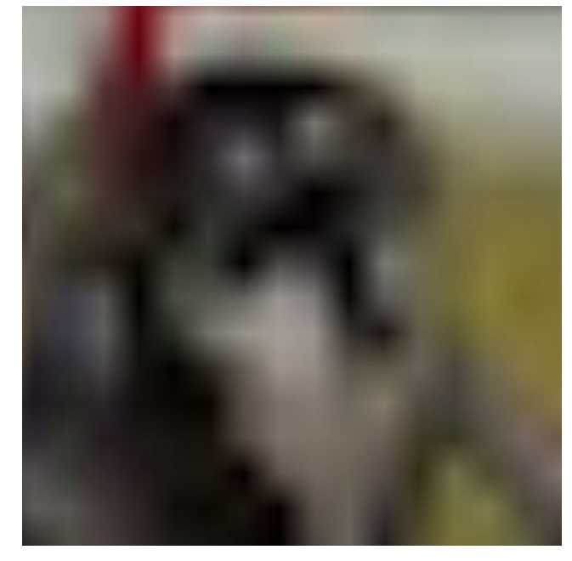
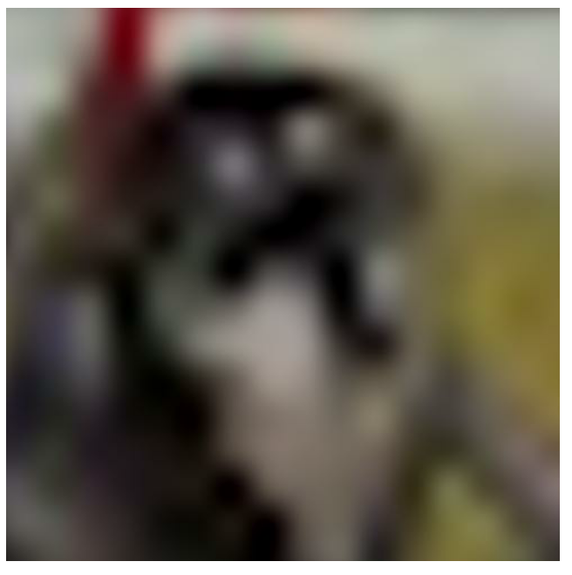
三種差補方法：視覺品質比較
同一張影像放大 4 倍——邊緣清晰度的差異
Nearest Neighbor
Bilinear
Bicubic
cv2.INTER_NEAREST
cv2.INTER_LINEAR
cv2.INTER_CUBIC
✓ 最快
✗ 鋸齒明顯
✓ 速度快、品質好
✗ 輪廓略軟
✓ 最平滑銳利
✗ 計算量最大
嵌入式電腦視覺 · 第四週：影像幾何
44

Slide 42
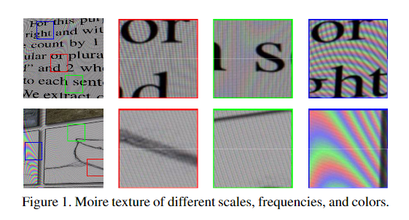
縮小時的特殊問題：先模糊，再縮
直接縮小 → Aliasing；正確做法：先低通濾波再 Subsample
嵌入式電腦視覺 · 第四週：影像幾何
45

Slide 43
OpenCV 的差補旗標一覽
在 resize、warpAffine、warpPerspective 中都適用
import cv2
# ─── 在 warpPerspective / warpAffine 中指定差補 ───────────────────────
result = cv2.warpPerspective(img, H, (W, H_out),
flags=cv2.INTER_LINEAR) # ← 在這裡換旗標
# ─── 在 resize 中指定差補 ────────────────────────────────────────────
small = cv2.resize(img, (w//2, h//2),
interpolation=cv2.INTER_AREA) # 縮小最佳選擇
large = cv2.resize(img, (w*4, h*4),
interpolation=cv2.INTER_CUBIC) # 放大最佳選擇
旗標 | 像素數 | 速度 | 品質 | 最佳用途
INTER_NEAREST | 1 | ★★★★★ | ★ | 縮略圖・標籤圖
INTER_LINEAR | 4 | ★★★★ | ★★★ | 通用（預設）
INTER_CUBIC | 16 | ★★ | ★★★★ | 放大・高品質輸出
INTER_LANCZOS4 | 64 | ★ | ★★★★★ | 科學・醫學影像
INTER_AREA | 可變 | ★★★ | ★★★★ | 縮小專用（避免摩爾紋）
嵌入式電腦視覺 · 第四週：影像幾何
47

Slide 44
cv2.remap：預計算查找表（最快的 Warp 方法）
把 H 矩陣「展開」成 map_x, map_y，即時端只做記憶體查詢
# ── 初始化（只執行一次）─────────────────────────────────────────────────
H_inv = np.linalg.inv(H) # 取逆（Backward Warping 用）
# 建立目標座標格 (meshgrid)
dst_y, dst_x = np.mgrid[0:H_out, 0:W_out].astype(np.float32)
ones = np.ones_like(dst_x)
dst_coords = np.stack([dst_x, dst_y, ones], axis=-1) # (H, W, 3)
# 乘以 H_inv 得到來源座標
src_coords = dst_coords @ H_inv.T # broadcast matmul
map_x = (src_coords[...,0] / src_coords[...,2]).astype(np.float32)
map_y = (src_coords[...,1] / src_coords[...,2]).astype(np.float32)
# ── 每幀（高速）─────────────────────────────────────────────────────────
result = cv2.remap(frame, map_x, map_y, cv2.INTER_LINEAR) # ~1ms！
⚡ 速度提升 3–5×
💾 記憶體代價
🔄 適用範圍
每幀只做記憶體查詢
不需要矩陣乘法
需要 2 個 float32 陣列
1080p ≈ 8 MB RAM
任何固定的幾何變換
校準矯正、IPM、Homography 都可用
嵌入式電腦視覺 · 第四週：影像幾何
49

Slide 45
第三章小結：影像差補
三種方法、兩個使用原則、一個嵌入式優化技巧
🔲 Nearest Neighbor
🔀 Bilinear
〰 Bicubic
O(1)，最快，有鋸齒
用於縮略圖、標籤圖
O(4)，速度快品質好
大多數場合的首選
O(16)，最平滑銳利
高品質輸出用
⚠ 縮小要先模糊
🗺 選擇策略
⚡ remap 加速
避免 Aliasing
GaussianBlur → resize
即時用 Linear
標籤用 Nearest
高品質用 Cubic
預計算 map_x/map_y
即時端速度提升 3–5×
下一章：3D 空間的光線如何投影到 2D 影像平面？→ 針孔相機模型
嵌入式電腦視覺 · 第四週：影像幾何
50

Slide 46
04
第 04 章
針孔相機模型與投影幾何
3D 空間的點如何映射到 2D 影像？相機矩陣 K 和外參 [R|t] 的幾何意義。
嵌入式電腦視覺 · 第四週：影像幾何
51

Slide 47
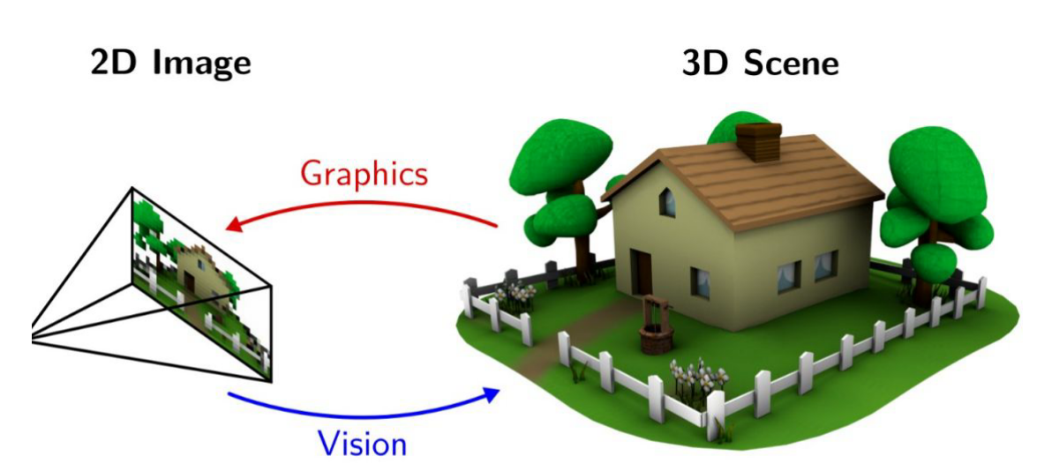
問題：相機如何把 3D「壓縮」成 2D？
為什麼遠的東西看起來小？相機做了什麼幾何操作？
嵌入式電腦視覺 · 第四週：影像幾何
52

Slide 48
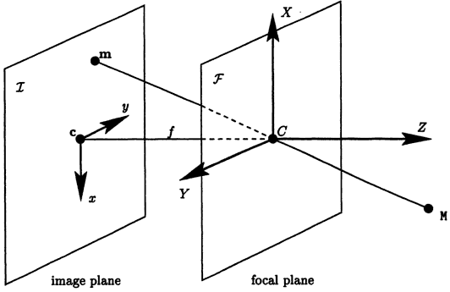
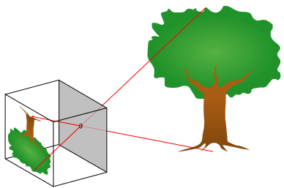
針孔相機模型（Pinhole Camera Model）
最簡單的相機：一個小孔，每條光線只有一條路徑
嵌入式電腦視覺 · 第四週：影像幾何
53

Slide 49
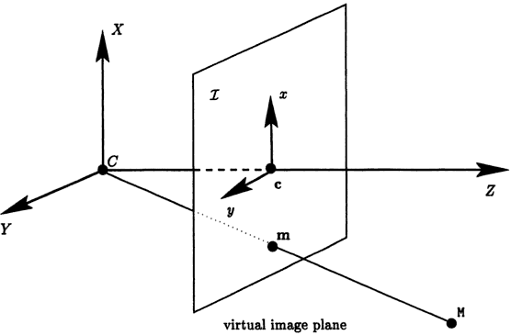

Slide 50
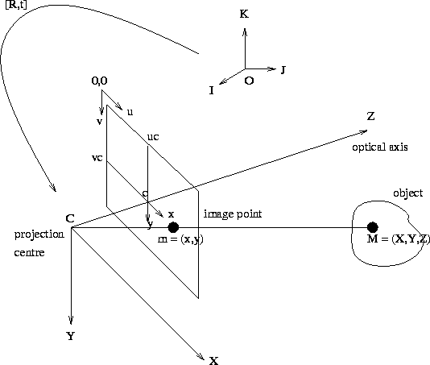
針孔相機模型（Pinhole Camera Model）
最簡單的相機：一個小孔，每條光線只有一條路徑
3D to 2D => three components
Rigid body transformation(world coordinate(3D) → camera coordinate(3D))
3D points to 2D points(camera coordinate(3D) → camera image plane(2D))
2D to 2D transformation(camera image plane(2D) → pixel coordinate(2D))
嵌入式電腦視覺 · 第四週：影像幾何
53

Slide 51
針孔相機模型（Pinhole Camera Model）
最簡單的相機：一個小孔，每條光線只有一條路徑
投影公式推導 （相似三角形） 3D 點 (X, Y, Z) 投影到焦距 f 的影像平面： x' = f · X / Z y' = f · Y / Z
⚠ 注意：
• Z 越大 → x', y' 越小（透視縮小） • 深度資訊 Z 在投影後消失了 • 這就是「逆問題」困難的原因
這正是「除以 w」的物理意義！
嵌入式電腦視覺 · 第四週：影像幾何
53

Slide 52
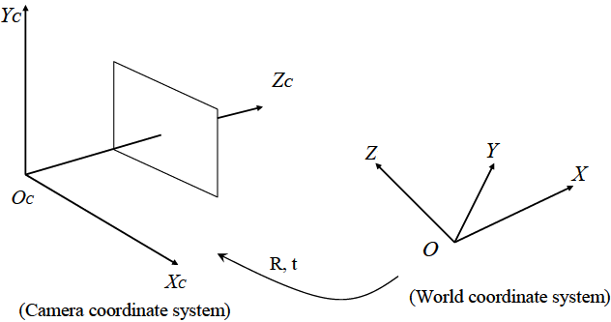
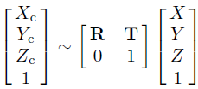
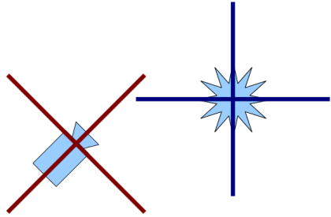
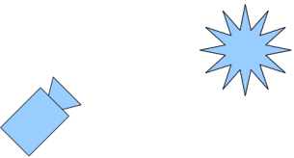
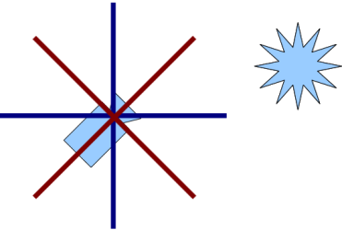
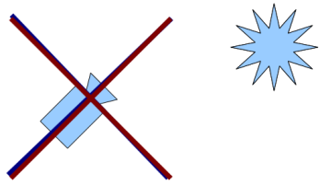
Rigid body transformation
world coordinate(3D) → camera coordinate(3D)
Extrinsic parameters, describe camera pose
R : 3X3 rotation matrix
T : 3X1 translation vector

Slide 53

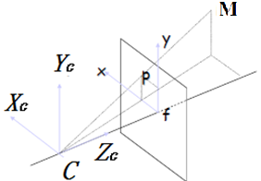
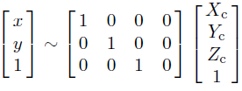
3D points to 2D points
camera coordinate(3D) → camera image plane(2D)
By using similar triangles
f : focal length, simply to scaling the image
Set f = 1,

Slide 54
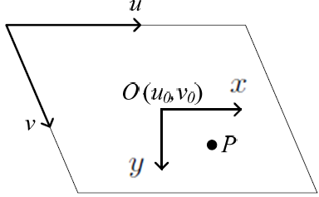


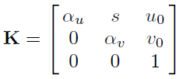
2D to 2D transformation
camera image plane(2D) → pixel coordinate(2D)
K is an upper triangular camera calibration matrix of the form:
α_{u} and α_{v} are scale factors
s : skew
u₀ , v₀ : principal point
Usually, pixels are assumed to be square in which case α_{u} = α_{v} = α and s = 0.

Slide 55
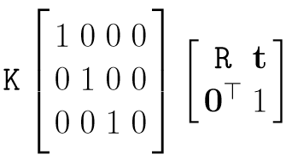
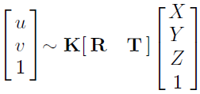
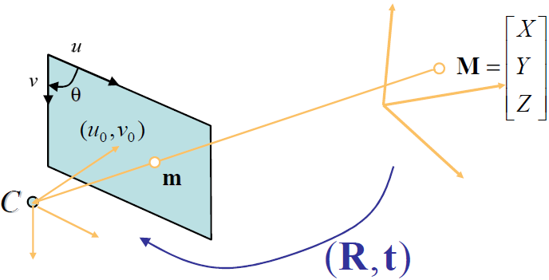
Finally, it is convenient to combine above equations into a single linear equation. Using homogenous coordinates, a 3D point is related to its pixel position in a 2D image array by the following relationship:
P ~ K[R|T] is a 3 × 4 projection matrix.

Slide 56
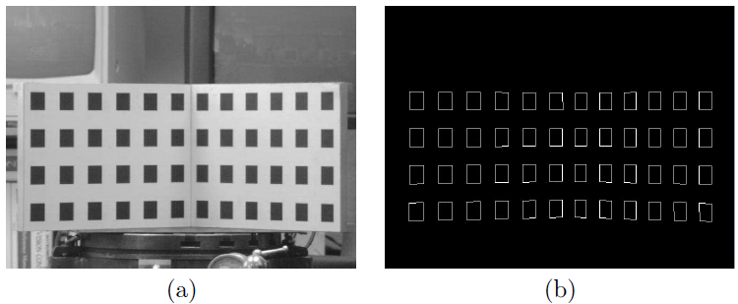
Camera intrinsic and extrinsic parameters can be determined for a particular camera and lens combination by photographing a controlled scene
目地:求出相機的內部參數(intrinsic parameters)與外部參數(extrinsic)
Step 1: Compute the Perspective Projection Matrix
Step 2: From Projection Matrix, recover intrinsic and extrinsic parameters

Slide 57

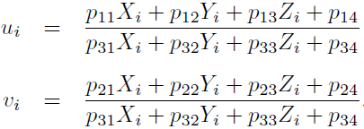
Each such correspondence generates two equations that the elements of the projection matrix P must satisfy:
These equations can be rearranged to give two linear equations in the 12 unknown elements of P.

Slide 58

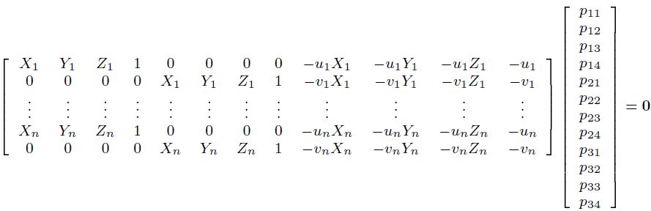
For n calibration points we have 2n equations:
Since there are 11 unknowns (scale is arbitrary), need to observe at least 6 3D points to recover the projection matrix and calibrate the camera.

Slide 59




The equations can be solved using orthogonal least squares. First, we write them in matrix form:
where p is the 12 × 1 vector of unknowns (the 12 elements of the projection matrix, p_{ij}), A is the 2n × 12 matrix of measurements, and n is the number of 3D points. The linear least squares solution minimizes ||Ap|| subject to ||p|| = 1 and is given by the unit eigenvector corresponding to the smallest eigenvalue of A^{T}A. Numerically, this computation is performed via the singular value decomposition(SVD)
This linear solution is then used as the starting point for a non-linear minimization of the difference between the measured and projected point:

Slide 60

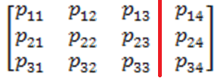

Decompose P into K, R and t
The first 3×3 submatrix, M, of P is the product(M=KR) of an upper triangular and rotation matrix.
Factor M into KR using the QR matrix decomposition. This determines K and R.
Zhang, Z., “A flexible new technique for camera calibration,” IEEE Trans. on Pattern Analysis and Machine Intelligence, vol.22, no.11, pp.1330-1334, 2000.

Slide 61
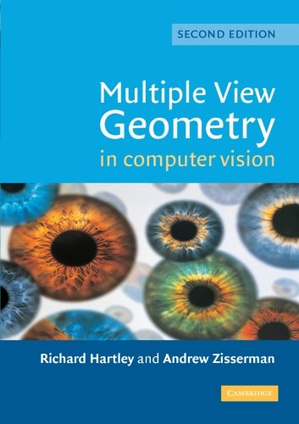
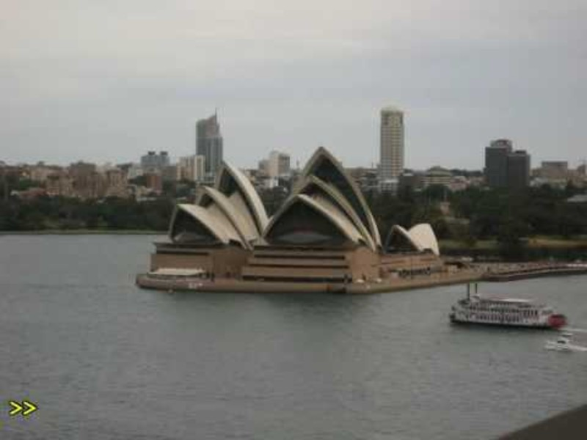
books/Multiple View Geometry in Computer Vision (Second Edition).pdf at master · DeepRobot2020/books · GitHub

Slide 62
三套座標系統：世界、相機、影像
3D → 2D 的完整路徑經過三次座標轉換
外部參數
[R|t]
內部參數
K
世界座標
World Frame
相機座標
Camera Frame
影像座標
Image Frame
→
→
(X_w, Y_w, Z_w)
(X_c, Y_c, Z_c)
(u, v) 像素
外部參數（Extrinsic）= [R | t]
內部參數（Intrinsic）= K 矩陣
描述「相機在世界中的位置與姿態」
• R = 3×3 旋轉矩陣（相機朝向）
• t = 3×1 平移向量（相機位置）
描述「相機的光學特性」
• 焦距 fx, fy（像素單位）
• 主點 cx, cy（影像中心）
嵌入式電腦視覺 · 第四週：影像幾何
54

Slide 63
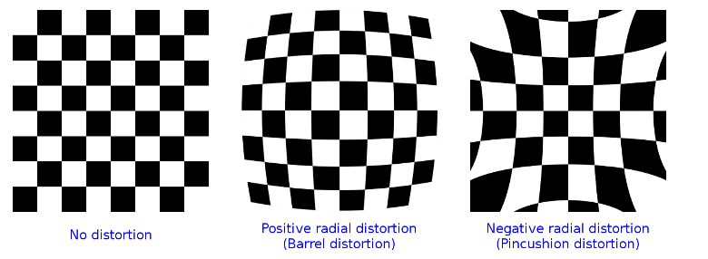
透鏡畸變：現實相機的偏差
針孔模型假設光線完全直線，實際鏡頭造成畸變
針孔模型的限制：實際鏡頭的折射讓直線在影像中變彎——需要畸變矯正！
嵌入式電腦視覺 · 第四週：影像幾何
59

Slide 64
畸變係數（Distortion Coefficients）
📖 Szeliski §2.1.5, p.65；OpenCV calibrateCamera
k1, k2, p1, p2, k3 的物理意義與使用方式
畸變矯正公式：r² = x² + y²
x' = x(1+k1r²+k2r⁴+k3r⁶) + 2p1xy + p2(r²+2x²)
y' = y(1+k1r²+k2r⁴+k3r⁶) + p1(r²+2y²) + 2p2xy
k1
主要徑向畸變
k2
二階徑向畸變
k1<0→桶形；k1>0→枕形
最主要的畸變項，廣角鏡頭明顯
高階修正項，通常很小
廣角/魚眼鏡頭才顯著
p1,p2
切向畸變
k3
三階徑向畸變
鏡頭偏移造成
通常非常小（< 0.01）
魚眼鏡頭才需要
一般相機可設為 0
dist = np.array([k1, k2, p1, p2, k3]) # OpenCV 順序
嵌入式電腦視覺 · 第四週：影像幾何
60

Slide 65
05
第 05 章
相機校準概念
如何得知相機的 K 矩陣和畸變係數？棋盤格標定板 + OpenCV 的完整流程。
嵌入式電腦視覺 · 第四週：影像幾何
61

Slide 66
相機校準：如何得知 K 和畸變係數？
用已知幾何的標定板，從多張影像估算相機參數
核心思路：已知 3D 點位置 + 觀測到 2D 影像位置 → 反推 K 和 dist（最小化重投影誤差）
♟ 棋盤格標定板
📐 重投影誤差
🔢 求解方法
角點位置已知（世界座標）
自動偵測快速準確
建議使用 15+ 張不同角度和距離
把估算的 3D 點重新投影到影像
與觀測到的 2D 點比較距離
目標：誤差 < 1 pixel
非線性最小二乘
Levenberg-Marquardt 演算法
迭代優化直到收斂
拍攝 15+張
→
findChessboard
Corners
→
calibrate
Camera
→
K + dist
（儲存）
→
undistort
矯正
嵌入式電腦視覺 · 第四週：影像幾何
62

Slide 67
OpenCV 相機校準
[openCV]Camera Calibration 相機校正 - Chen Ku - Medium
Pinhole Camera: 針孔相機座標成像原理
輸出： K（3×3）、dist（5 係數）、每張影像的 rvec, tvec | 誤差 < 1px = 校準成功 ✓
嵌入式電腦視覺 · 第四週：影像幾何
63

Slide 68
應用：3D 點投影成 2D 影像
設定 K 和外參，將 3D 點座標畫在影像上
嵌入式電腦視覺 · 第四週：影像幾何
65

Slide 69
嵌入式視角：校準結果儲存與載入
一次校準，永久使用——嵌入式系統開機直接讀取
# ─ 儲存（校準完成後）─
嵌入式工作流程
fs = cv2.FileStorage(
'camera_calib.yaml',
cv2.FILE_STORAGE_WRITE)
fs.write('K', K)
fs.write('dist', dist)
fs.write('error', ret)
fs.release()
# ─ 載入（每次開機）─
fs = cv2.FileStorage(
'camera_calib.yaml',
cv2.FILE_STORAGE_READ)
K = fs.getNode('K').mat()
dist = fs.getNode('dist').mat()
fs.release()
# ─ 預計算 remap（開機時一次）─
map_x, map_y = \
cv2.initUndistortRectifyMap(
K, dist, None, K,
(W,H), cv2.CV_32FC1)
出廠 / 安裝
執行一次校準
儲存 K + dist 到 YAML
每次開機
讀取 YAML
建立 remap 查找表（一次性）
即時每幀
cv2.remap 矯正
速度 < 1ms（查表）
重投影誤差 < 1.0 px 才算校準成功；> 2.0 px 需重新校準
嵌入式電腦視覺 · 第四週：影像幾何
66

Slide 70
第四、五章小結：投影幾何與相機校準
從 3D 到 2D 的完整鏈條
×[R|t]
世界座標
(X,Y,Z,1)
相機座標
(Xc,Yc,Zc)
標準化座標
(x,y)
像素座標
(u,v)
×K
畸變
🎯 針孔模型
🔑 K 矩陣
🌍 外部參數
x'=fX/Z；深度資訊消失
fx,fy（焦距），cx,cy（主點）
R（旋轉），t（平移）
〰 畸變模型
♟ 相機校準
⚡ 嵌入式流程
k1,k2,k3（徑向），p1,p2（切向）
棋盤格+calibrateCamera→K+dist
一次校準存YAML，remap快速矯正
嵌入式電腦視覺 · 第四週：影像幾何
67

Slide 71
應用
第 應用 章
應用整合與嵌入式實務
本週幾何工具的實際組合應用：文件掃描、鳥瞰圖、AR 標記、對極幾何預告
嵌入式電腦視覺 · 第四週：影像幾何
68

Slide 72
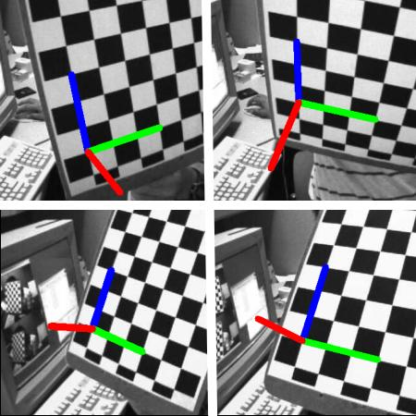
7.2. 姿势估计 - OpenCV Python Tutorials
應用：AR 標記（ArUco）姿態估算
偵測標記 → solvePnP 求外參 → 疊加虛擬座標軸
import cv2, numpy as np
aruco_dict = cv2.aruco.getPredefinedDictionary(cv2.aruco.DICT_6X6_250)
params = cv2.aruco.DetectorParameters()
detector = cv2.aruco.ArucoDetector(aruco_dict, params)
corners, ids, _ = detector.detectMarkers(gray)
if ids is not None:
marker_len = 0.05 # 5cm 標記
obj_pts = np.array([[-1,1,0],[1,1,0],[1,-1,0],[-1,-1,0]],
dtype=np.float32) * marker_len / 2
for corner in corners:
ok, rvec, tvec = cv2.solvePnP(obj_pts, corner[0], K, dist)
cv2.drawFrameAxes(frame, K, dist, rvec, tvec, 0.03) # 畫座標軸
① detectMarkers
② solvePnP
③ drawFrameAxes
找出影像中所有 ArUco 標記及角點
從 4 對 3D-2D 點求解 rvec, tvec（外參）
用 projectPoints 把 3D 座標軸畫在影像上
嵌入式電腦視覺 · 第四週：影像幾何
69

Slide 73
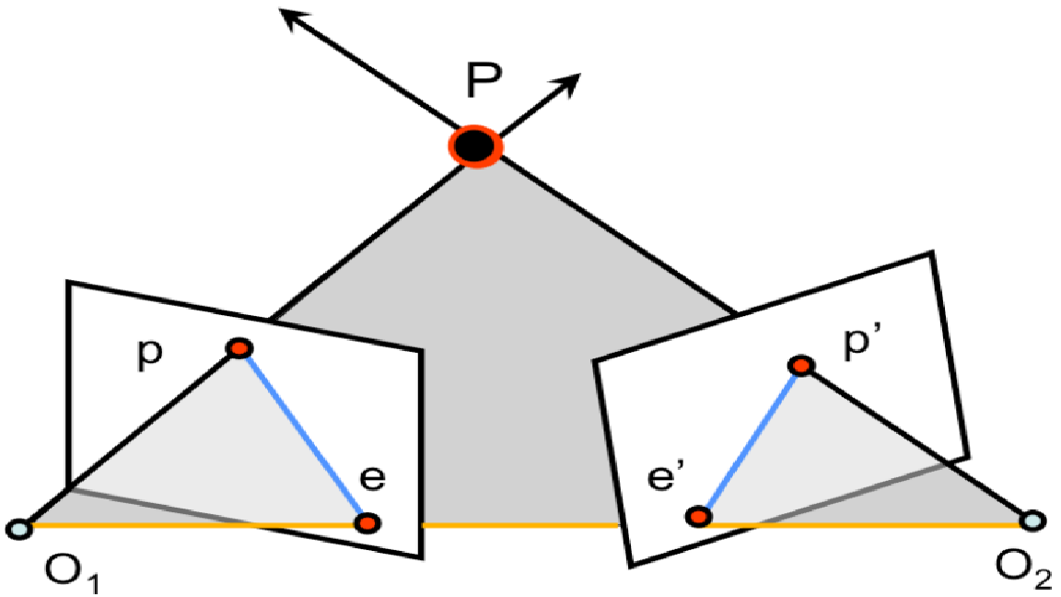
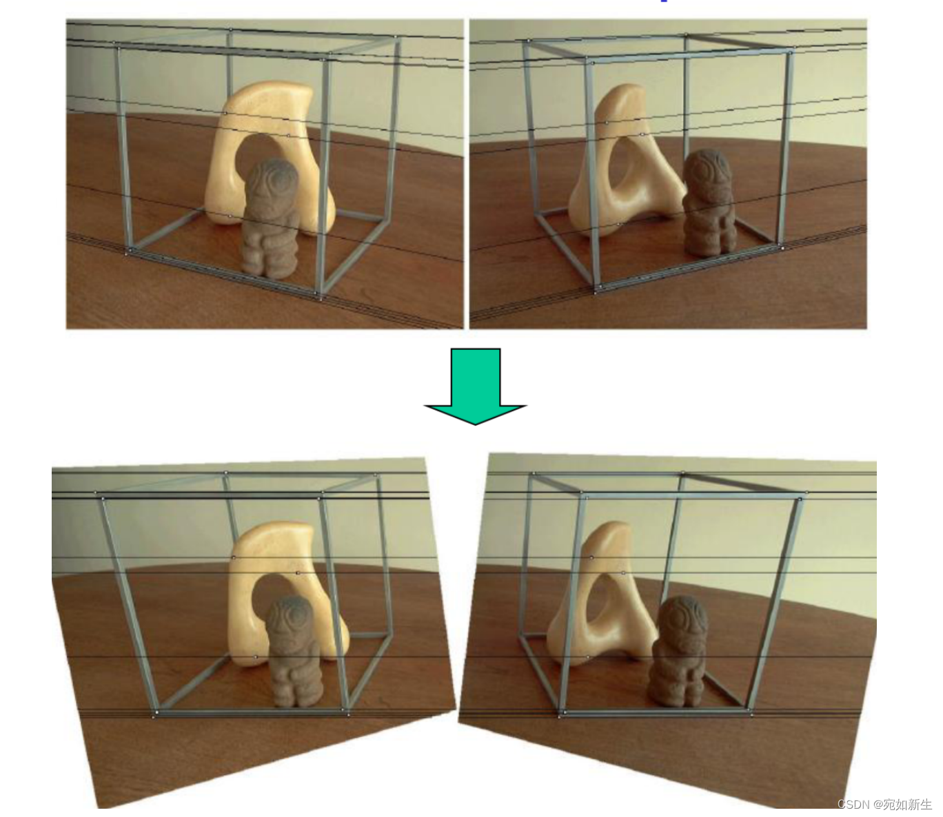
預告：對極幾何（Epipolar Geometry）
雙相機的幾何約束——立體視覺的基礎
對極線（Epipolar Line） Camera 1 中的點 x → Camera 2 中的對應點，必定在對極線 l' 上 → 搜索範圍從 2D 降到 1D 本質矩陣 E / 基礎矩陣 F xᵀEx = 0（已校準） xᵀFx = 0（未校準）
用途： • 雙目立體深度估算 • 影像拼接（全景） • Structure from Motion
嵌入式電腦視覺 · 第四週：影像幾何
70

Slide 74
本週完整知識地圖
所有概念的連結關係一覽
齊次座標
2D幾何變換
Homography
影像差補
針孔模型
K [R|t]
畸變模型
相機校準
cv2.remap
嵌入式電腦視覺 · 第四週：影像幾何
71

Slide 75
實作練習
親手驗證本週的核心概念
⭐
差補大比拼
Lab 1
同張小圖以 NN / Bilinear / Bicubic 放大 4 倍，觀察並描述視覺差異
⭐⭐
文件掃描 App
Lab 2
手機拍攝傾斜文件 → findHomography + warpPerspective → 正視矯正輸出
⭐⭐
相機校準
Lab 3
拍攝 15+ 張棋盤格 → calibrateCamera
⭐⭐⭐
Lab 4
3D 點雲投影
設定 K、外參 → projectPoints → 2D影像（進階）
嵌入式電腦視覺 · 第四週：影像幾何
74

Slide 76
附錄
A：齊次座標補充 B：SVD 與幾何求解 C：DLT 演算法
D：旋轉矩陣性質 E：變換矩陣速查 F：OpenCV 函式速查
嵌入式電腦視覺 · 第四週：影像幾何
75

Slide 77
附錄 A：齊次座標數學補充
射影空間、無窮遠點、齊次直線
射影平面 P² 普通 2D 平面 R² 加上「無窮遠線」就構成射影平面 P² 每個方向有一個無窮遠點，所有方向的無窮遠點構成「無窮遠線」
齊次點的等效類 (x, y, w) ≡ (kx, ky, kw) 對任意非零 k 成立 例：(2, 4, 2) ≡ (1, 2, 1) ≡ (0.5, 1, 0.5)
無窮遠點（w = 0） (a, b, 0) 代表「(a,b) 方向上的無窮遠點」 兩條平行線在射影空間中相交於它們共同方向的無窮遠點（消失點！）
齊次直線與點線對偶 2D 直線 ax+by+c=0 的齊次表示 l=(a,b,c) 點 p=(x,y,1) 在直線 l 上 ⟺ lᵀp = 0 兩直線交點 = l × l'（叉積）；兩點確定的直線 = p × p'
嵌入式電腦視覺 · 第四週：影像幾何
76

Slide 78
附錄 B：SVD 在幾何求解中的角色
最小化 ‖Ah‖ 的解 = A 的最小奇異值對應的右奇異向量
SVD 定義： A = U · Σ · Vᵀ （U, V 正交矩陣；Σ 對角奇異值矩陣）
用於求解 Ah = 0（求 Homography、求相機矩陣）：
① 對矩陣 A 做 SVD
② 最小奇異值 σₙ 對應 V 的最後一行 vₙ 即為解 h
③ 這個解使 ‖Ah‖ 最小，且 ‖h‖ = 1（避免零解）
# 用 SVD 求解 Homography（DLT 核心）
A = build_dlt_matrix(src_pts, dst_pts) # 形狀 (2N, 9)
U, sigma, Vt = np.linalg.svd(A)
h = Vt[-1] # 最小奇異值對應的右奇異向量
H = h.reshape(3, 3) # 還原成 3×3 矩陣
H = H / H[2,2] # 正規化（使 H[2,2]=1）
嵌入式電腦視覺 · 第四週：影像幾何
77

Slide 79
附錄 C：DLT（直接線性轉換）演算法
從 4 對點計算 Homography H 的步驟
目標： 找 3×3 矩陣 H 使 x'ᵢ = H xᵢ（齊次）
每對對應點 (xᵢ, x'ᵢ) 的約束： x'ᵢ × (H xᵢ) = 0（叉積=0 即方向相同）
展開後每對點得到 2 個線性方程（第三個線性相關）： [-xᵢᵀ, 0ᵀ, y'ᵢ xᵢᵀ] [ 0ᵀ, -xᵢᵀ, x'ᵢ xᵢᵀ] · h = 0 4 對點 → 8 個方程 → Ah = 0（A 是 8×9 矩陣）
求解步驟： ① 正規化座標（減均值除標準差）→ 提升數值穩定性 ② 建立矩陣 A（每對對應點貢獻 2 列） ③ 對 A 做 SVD，取最後一行 → h ④ 反正規化得到最終 H
嵌入式電腦視覺 · 第四週：影像幾何
78

Slide 80
差補品質量化：PSNR 與 SSIM
不只是「看起來比較好」——如何用數字量化差補品質？
PSNR（Peak Signal-to-Noise Ratio） 衡量像素級誤差，單位 dB，越高越好
PSNR = 10 · log₁₀(MAX² / MSE) MSE = 每像素誤差平方的平均值；MAX = 255 SSIM（Structural Similarity） 衡量結構、對比、亮度的相似度，範圍 0–1，越接近 1 越好
三種差補方法的品質比較（1080p 影像旋轉 15°，對比原圖）
差補方法 | PSNR (dB) ↑ | SSIM ↑ | 速度（相對） | 適用場合
Nearest Neighbor | 28.3 dB | 0.82 | ★★★★★ 最快 | 縮略圖、Label Map
Bilinear | 33.1 dB | 0.91 | ★★★★ 快 | 通用首選 ✓
Bicubic | 35.8 dB | 0.94 | ★★ 慢 | 高品質輸出
PSNR 判讀標準： > 40 dB = 極佳（幾乎看不出差異） | 30–40 dB = 良好 | < 30 dB = 明顯失真
Lab 1 建議： 用 skimage.metrics.peak_signal_noise_ratio 和 structural_similarity 量化你的結果
嵌入式電腦視覺 · 第四週：影像幾何
S1

